Slide 1

比一比
第一课时

Slide 2
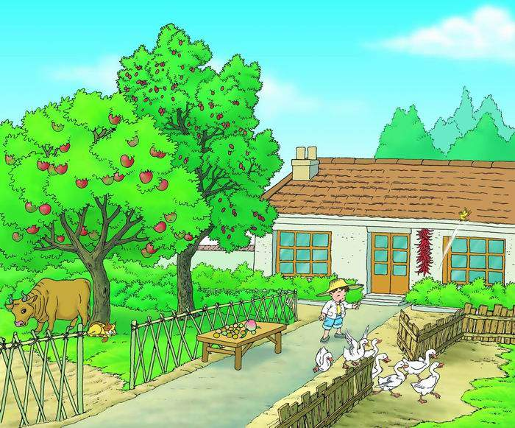

Slide 3






Slide 4

一头黄牛
huang niu
黄牛

Slide 5
一只花猫
hua mao
花猫

Slide 6
qún
一群鸭子
ya zi
鸭子

Slide 7
一只小鸟
xiao niao
小鸟

Slide 8
一个苹果
ping guo
苹果

Slide 9
kē
一颗红枣
hong zao
红枣

Slide 10
duī
一堆杏子
xing zi
杏子

Slide 11
一个桃子
tao zi
桃子

Slide 12
红枣
苹果
小鸟
黄牛
桃子
花猫
鸭子
杏子

Slide 13
huáng niú huā māo
黄 牛 花 猫
yā zi xiǎo niǎo
鸭 子 小 鸟
xìng zǐ táo zi
杏 子 桃 子
píng guǒ hóng zǎo
苹 果 红 枣

Slide 14

我会读
huáng
xìng
māo
黄
猫
杏
hóng
píng
táo
苹
红
桃
qún
kē
duī
群
颗
堆

Slide 15

黄
我会读。
猫
杏
桃
苹
红
堆
群
颗

Slide 16
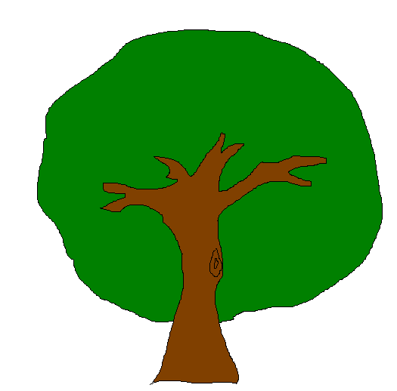


摘苹果
鸭子
小鸟
花猫
杏子
一群
黄牛
苹果
桃子
红枣

Slide 17

水果之家
动物之家
桃子
红枣
杏子
苹果
黄牛
小鸟
花猫
鸭子

Slide 18

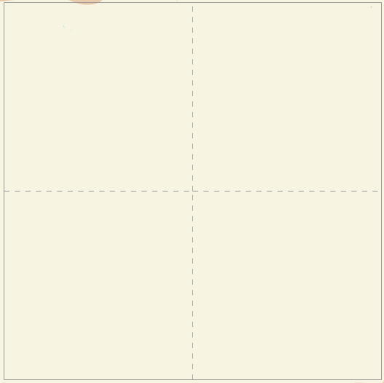
组词
黄
黄色
黄瓜
黄鹂

Slide 19
组词
猫
白猫
小猫
猫爪

Slide 20
组词
杏
杏子
杏花
杏树

Slide 21
组词
桃
桃花
桃树
寿桃

Slide 22
组词
苹
苹果

Slide 23
组词
红
红色
红日
红霞

Slide 24
一群鸭子
组词
群
羊群
群英
群众

Slide 25
一颗红枣
组词
颗
一颗
颗粒

Slide 26
一堆杏子
组词
堆
土堆
堆放
堆积

Slide 27
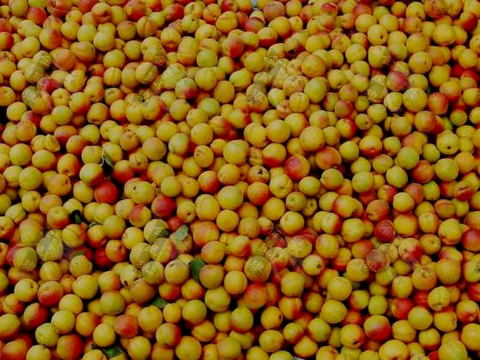
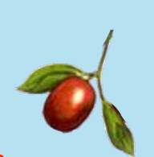
一堆杏子 一颗枣

Slide 28
林
杏
松
机
木
桃
桥
李
枣

Slide 29

杏子
公鸡
苹果
黄牛
鸭子
小鸟
桃树
红枣
花猫

Slide 30
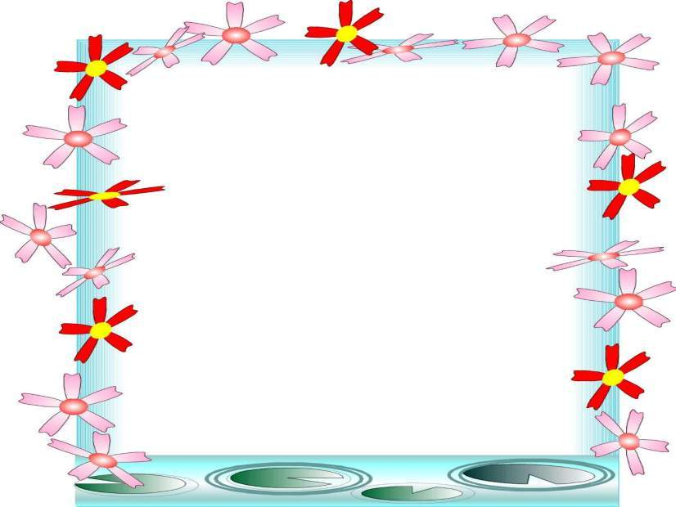

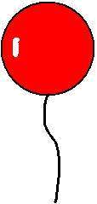


汉字大冲关
桃子
黄牛
花猫
杏子
红枣
一群
一颗
一边
苹果
鸭子
一堆
小鸟

Slide 31
汉字大冲关
桃子
黄牛
花猫
杏子
红枣
一群
一颗
一边
苹果
鸭子
一堆
小鸟

Slide 32
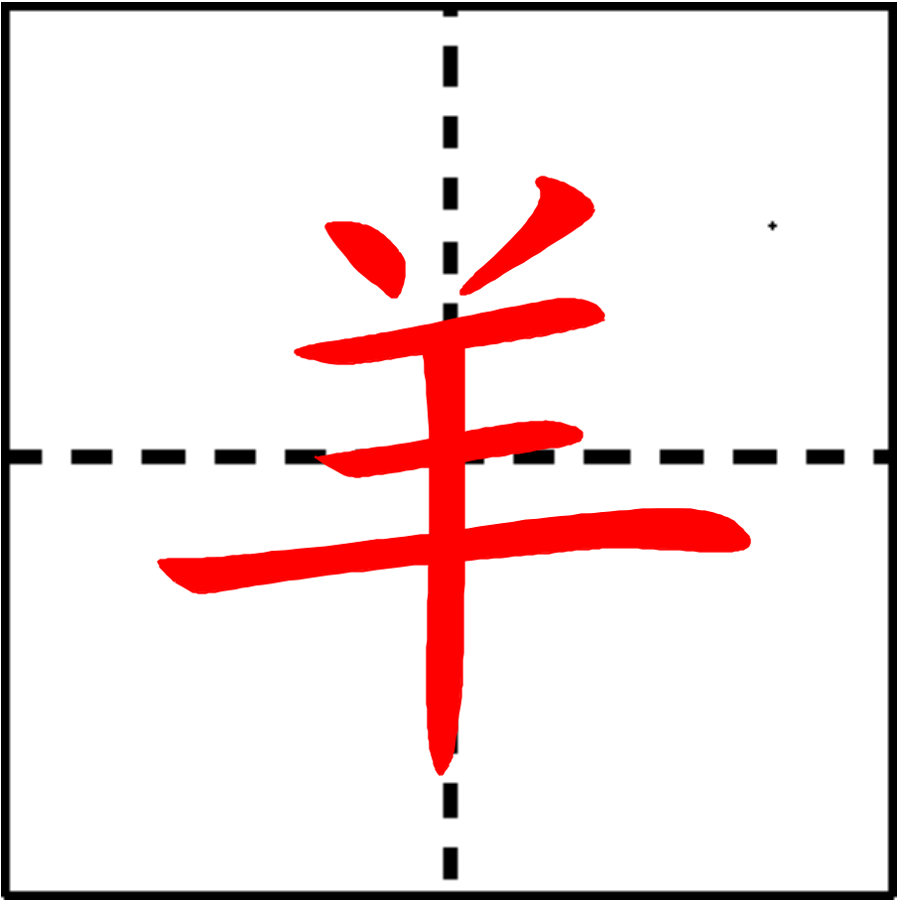
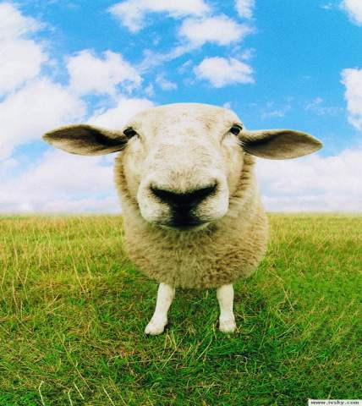
羊

Slide 33
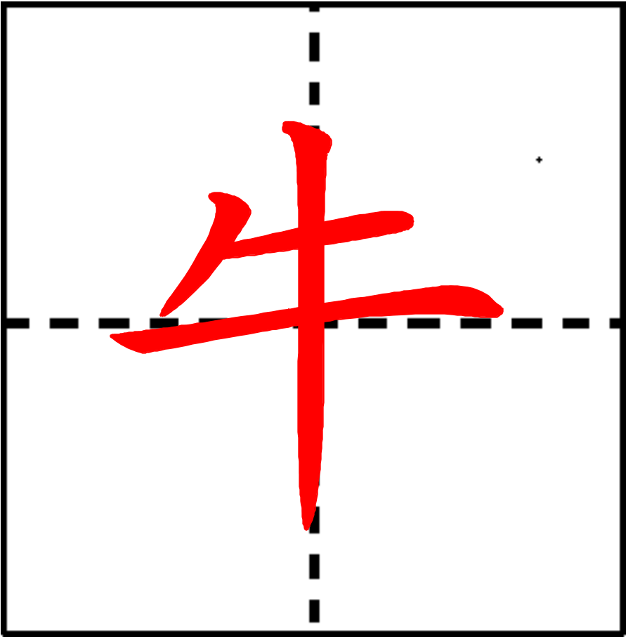
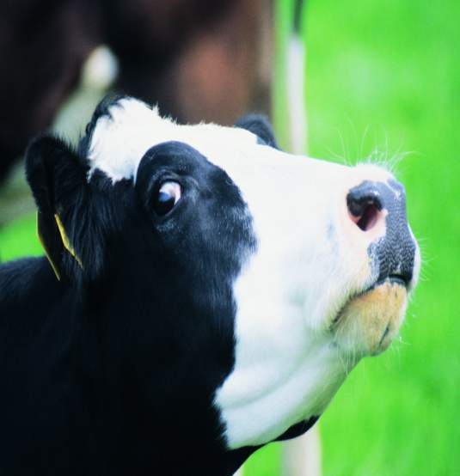
牛

Slide 34
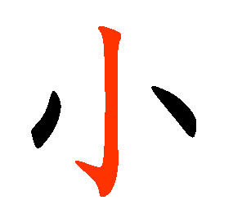

xiǎo shǎo

Slide 35
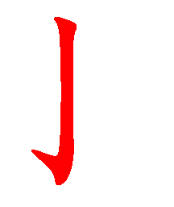

Slide 36
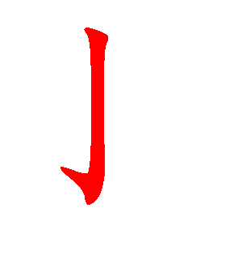
xiǎo

Slide 37
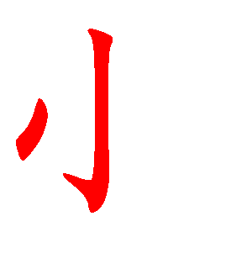
xiǎo

Slide 38
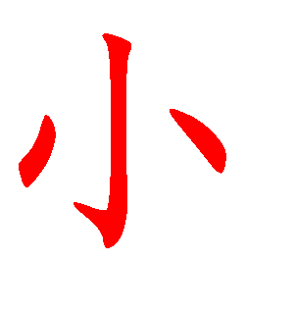
xiǎo

Slide 39

shǎo

Slide 40
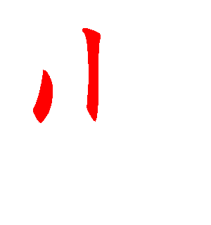
shǎo

Slide 41
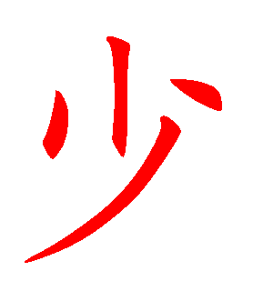
shǎo

Slide 42
比一比
第二课时

Slide 43

汉字大冲关
桃子
黄牛
花猫
杏子
红枣
一群
一颗
一边
苹果
鸭子
一堆
小鸟

Slide 44
汉字大冲关
桃子
黄牛
花猫
杏子
红枣
一群
一颗
一边
苹果
鸭子
一堆
小鸟

Slide 45
bǐ sài kāi shǐ
比 赛 开 始

Slide 46

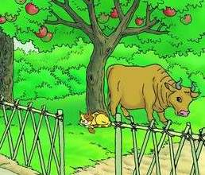
比一比
1
一个大，一个小，
一头黄牛一只猫。

Slide 47

比一比
黄牛比花猫（ ）
大
小
花猫比黄牛（ ）

Slide 48
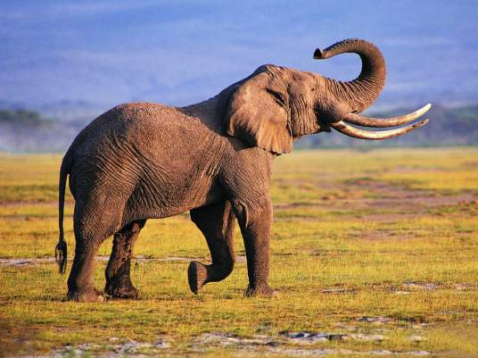
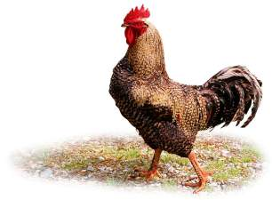
一个大，一个小，
一（ ） 一（ ）。
头大象
只公鸡

Slide 49
2
一边多，一边少，
一群鸭子一只鸟。

Slide 50

一群鸭子

Slide 51
说一说
gē
mǎ yǐ
一群
（人）
一群
（蚂蚁）
一群
（鸽子）

Slide 52
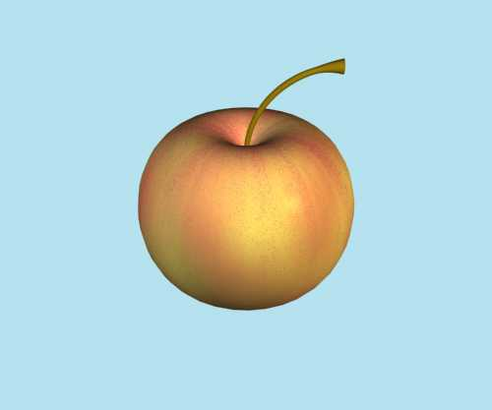
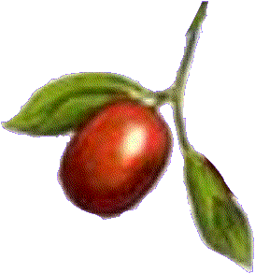
3
一个大，一个小，
一个苹果一颗枣。

Slide 53


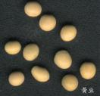

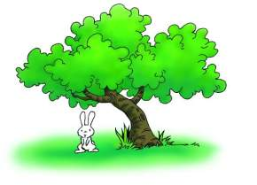
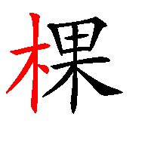
一（ ）纽扣
颗
颗
一（ ）黄豆
颗
一（ ）珍珠
一（ ）

Slide 54
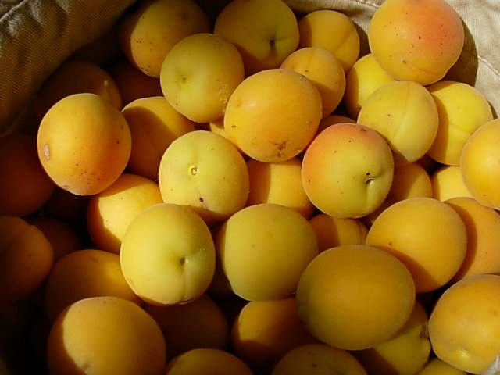
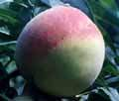
比一比
4
一边多，一边少，
一堆杏子一个桃。

Slide 55


用自己最喜欢的方法朗读韵文。
yī gè dà yī gè xiǎo
一 个 大，一 个 小，
yī tóu huáng niú yī zhī māo
一 头 黄 牛 一 只 猫。
yī biān duō yī biān shǎo
边 多, 一 边 少，
yī qún yā zi yī zhī niǎo
一 群 鸭 子 一 只 鸟。

Slide 56
yī gè dà yī gè xiǎo
一 个 大，一 个 小，
yī gè píng guǒ yī kē zǎo
一 个 苹 果， 一 颗 枣。
yī biān duō yī biān shǎo
一 边 多， 一 边 少，
yī duī xìng zi yī gè táo
一 堆 杏 子 一 个 桃。

Slide 57
一个大，一个小，
一（头）黄牛一（只）猫。
一边多，一边少，
一（群）鸭子一（只）鸟。
一个大，一个小，
一（个）苹果一（颗）枣。
一边多，一边少，
一（堆）杏子一（个）桃。

Slide 58
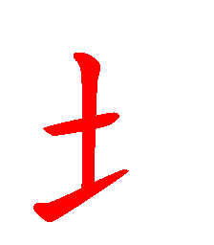
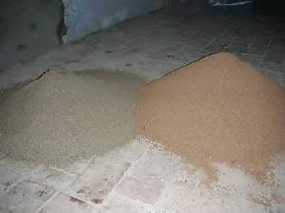
duī
堆

Slide 59
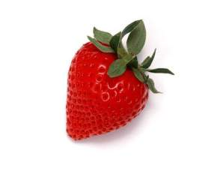
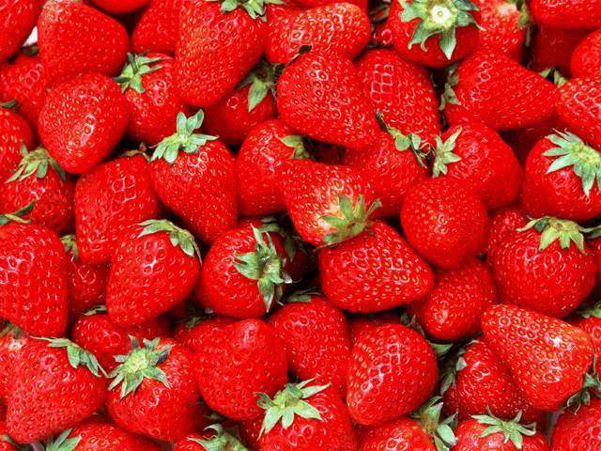
duō
多
一堆草莓

Slide 60
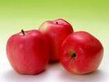
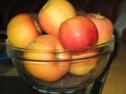

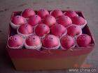
三个苹果
一盘（pán）苹果
一箱(xiāng)苹果
一堆苹果

Slide 61
我 能 说
一（ ） 一（ ）
头
黄牛
只
猫
qún
一（ ）
群
鸭子
一（ ）
只
鸟
一（ ）
个
苹果
kē
duī
一（ ） 一（ ） 一（ ）
颗
枣
堆
杏子
个
桃

Slide 62

读一读
一头黄牛 一只猫
一只鸟 一个桃
一个苹果 一颗枣
一群鸭子 一堆杏子

Slide 63

一位老师
一间学校
一件衣服
一座手
一支笔
一双手
一台笔
一条老师
一张学校
一棵衣服

Slide 64
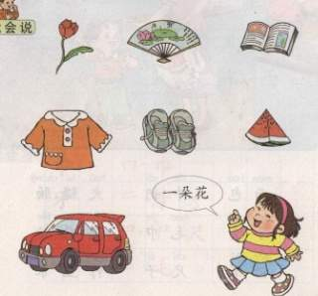

比一比
说说图上有哪些物品

Slide 65

我会说
duo
花
( )
一

Slide 66

( )
把
扇子
一

Slide 67

ben
书
( )
一

Slide 68
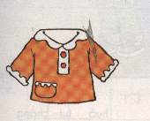
一
( )
jian
衣服

Slide 69
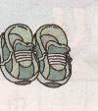
shuang
鞋子
一
( )
两
( )
鞋子
只

Slide 70

( )
西瓜
kuai
一
西瓜
( )
一
pian

Slide 71
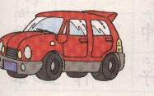
( )
汽车
一
liang

Slide 72
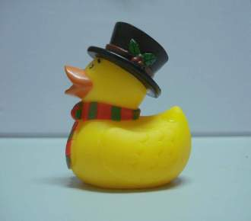
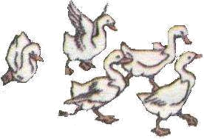
一只鸭子
qún
一群鸭子

Slide 73

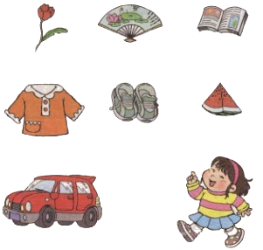
我会读
（一朵花）
（一把扇子）
（一本书）
（一双鞋子）
（一块西瓜）
（一件衣服）
一朵花
（一辆汽车）

Slide 74
大-------- 小
多--------少
反义词
无
来—— 有——
高—— 哭——
前—— 上——
左—— 远——
进—— 天——
去
低
笑
后
下
右
近
出
地

Slide 75
想一想
我们身边的事物除了可以比大比小，比多比少，还可以比什么？

Slide 76
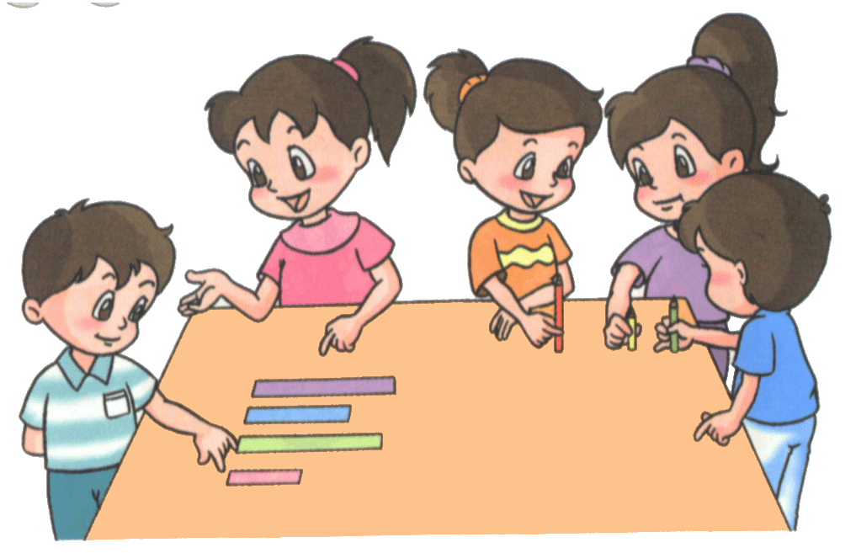
比一比
长
短

Slide 77
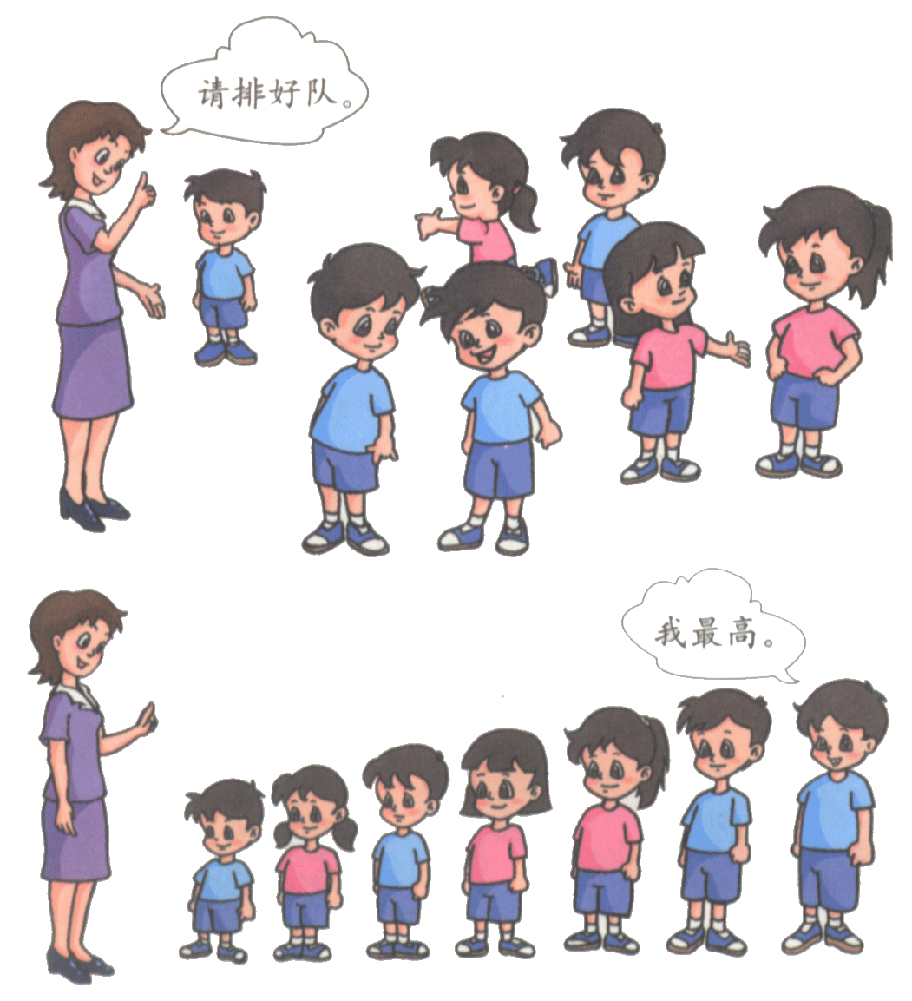
比一比

Slide 78
huáng
māo
xìng
táo
黄
猫
杏
桃
píng
hóng
biān
duō
苹
红
边
多
shǎo
qún
kē
duī
少
群
颗
堆

